Slide 1
T.C İnkılap Tarihi Ve Atatürkçülük
2015-2016

Slide 2
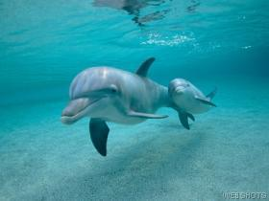
Eğitimdir ki, bir milleti ya hür, bağımsız, şanlı, yüce bir toplum halinde yaşatır, ya da bir milleti esarete ve sefalete terk eder.
M.Kemal ATATÜRK

Slide 3
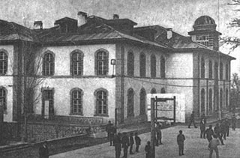
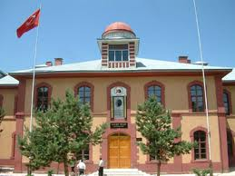
Erzurum Kongresi (23 Temmuz )
7/8 Temmuz gecesi resmi görevinden ve askerlikten ayrılan Mustafa Kemal, Doğu Anadolu Müdafa-i Hukuk cemiyeti tarafından düzenlenen Erzurum Kongresi’ne katıldı. Kongre başkanlığını yürüten Mustafa Kemal oluşturulan Heyet-i Temsiliye’nin de başkanlığına getirildi. Kongre aşağıdaki kararları almıştır:

Slide 4
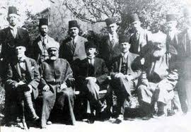
Milli sınırlar içinde vatan bir bütündür parçalanamaz.
Doğu Anadolu’nun işgaline karşı birlikte karşı konulacaktır.
Manda ve himaye kabul olunamaz.
Kuva-i Milliye’yi amil (etken) irade-i milliyeyi hakim kılmak esastır.

Slide 5
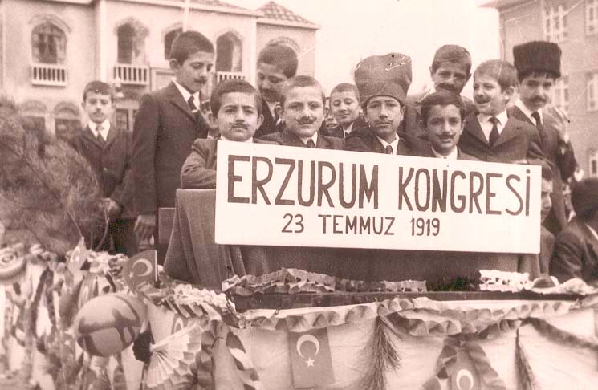
Doğu illerinin ve vatanın bağımsızlığı konusunda İstanbul hükümeti gerekli kararları alamazsa geçici bir hükümet kurulacaktır.
Bu hükümet ulusal kongrece seçilecektir.

Slide 6
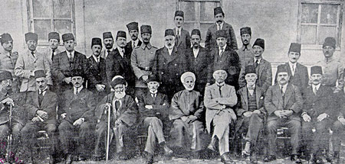
Hıristiyan halklara siyasal egemenliğimizi ve sosyal dengemizi bozacak ayrıcalıklar tanınamaz.
İstanbul’daki Meclis-i Mebusan bir an önce açılmalıdır.
Not: Erzurum Kongresi bölgesel bir kongre olmasına rağmen , milli kararlar almıştır.

Slide 7
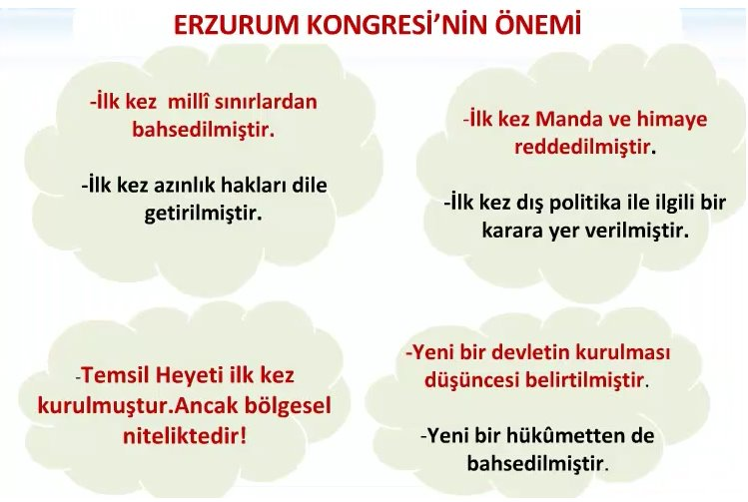

Slide 8
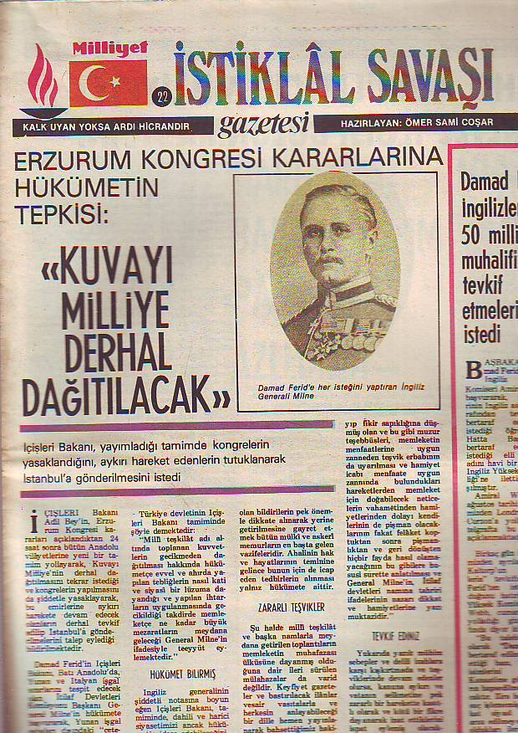

Slide 9

Bir neslin kaderini önceki nesil tayin eder.
Konfüçyüs

Slide 10
Sivas Kongresi (4-11)
Amasya Tamimi’nde toplanması kararlaştırılan Sivas Kongresi öncesi Damat Ferit hükümeti; kongrenin toplanmasını engellemek amacıyla Elazığ’a atadığı Ali Galip’i görevlendirdiyse de bu kişi başarılı olamayarak kaçmak zorunda kalmıştır. İtilaf Devletleri de tehdit ettilerse de Mustafa Kemal bunları ciddiye almadı.

Slide 11
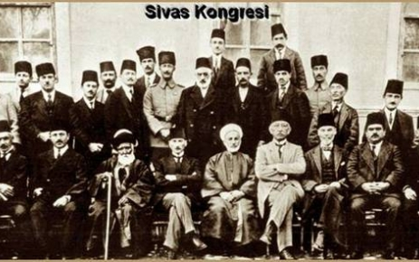

Slide 12
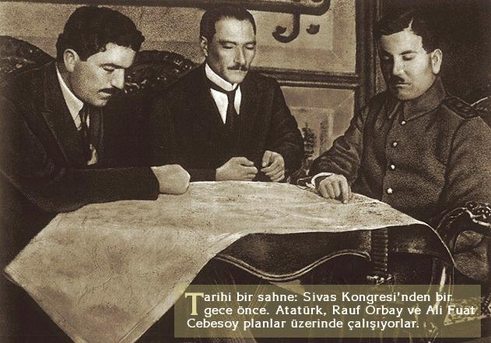

Slide 13
Kongre Erzurum Kongresi’nde kararlaştırılan kararları aynen kabul etmiştir. Ayrıca milli cemiyetler birleştirilerek Anadolu ve Rumeli Müdafa-i Hukuk Cemiyeti adını almıştır.
Sivas’ta alınan kararları yürütebilmek amacıyla, bir Heyet-i Temsiliye oluşturulmuştur. Başkanlığına da Mustafa Kemal getirilmiştir.

Slide 14
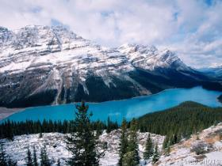
Toplumlar ,gelecekleri ve gençleri ile ilgilenmezlerse üzüntü ve yıkılışları yakındır.
Konfüçyüs

Slide 15
Damat Ferit Paşa Hükümetinin Tutumu
Sivas Kongresi öncesi kongrenin toplanmasına engel olmaya çalışan Damat Ferit, kongre ka-rarlarının Padişaha iletilmesine de engel oldu. Bunun üzerine Mustafa Kemal ülke geneline gönderdiği haberlerle İstanbul hükümetiyle bütün haberleşme ve yazışmaların kesilmesi emrini verdi. Buna bü-yük oranda uyulmuştur.

Slide 16
Anadolu’ya sözünü geçiremeyen Damat Ferit Hükümeti daha fazla dayanamayarak istifa etmiş, yerine Ali Rıza kabinesi kurulmuştur.

Slide 17
58. Mustafa Kemal, Damat Ferit’in yerine sadrazam olarak getirilen Ali Rıza Paşa’ya çektiği telgrafta, yeni hükümetin Erzurum ve Sivas Kongreleri’nde saptanan ilkelere ve ulusun amaçlarına uyması durumunda Kuvayı Milliye’nin hükümete yardımcı olacağını belirtmiştir.
Bu bilgiye dayanarak aşağıdakilerden hangisine
ulaşılabilir?
A) İstanbul Hükümeti’nin Kuvayı Milliye kararlarına
uyduğu
B) İstanbul Hükümeti’nin Anadolu hareketine çekilmek
istendiği
C) Kuvayı Milliye’nin giderek güçlenmesinden endişe
duyulduğu
D) Yalnızca Kongre kararlarının geçerli olacağı
E) Kuvayı Milliye’nin Kongre kararıyla oluştuğu
2005

Slide 18
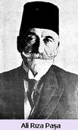
Ali Rıza Paşa Kabinesi ve Amasya Görüşmeleri
Ali Rıza Paşa kabinesinin kurulmasından sonra ,İstanbul ile ilişkiler düzelmeye başladı. Bu gelişme Amasya Görüşmeleri’nin ortamını hazırlamıştır. Amasya Görüşmelerine İstanbul hükümeti adına Bahriye Nazırı Salih Paşa Heyet-i Temsiliye (Sivas Kongresi) adına Mustafa Kemal katılmıştır..

Slide 19
Mustafa Kemal, Rauf Orbay ve Bekir Sami Beyler ile Salih Paşa arasında 20-22 Ekim 1919’da yapılan görüşmelerde alınan kararların bazıları şunlardır:

Slide 20
1. Hiçbir himaye ve manda kabul edilmeyecektir. Türk vatanının bütünlüğü ve bağımsızlığı korunacaktır.
2. Müslüman olmayan topluluklara, devletin siyasi egemenliğini ve sosyal dengesini bozacak ayrıcalıklar verilmeyecektir.
3. Anadolu ve Rumeli Müdafaa-i Hukuk Cemiyeti, İstanbul Hükûmeti’nce tanınacaktır.

Slide 21
4. İtilaf Devletleri’yle yapılacak barış görüşmelerine Temsil Heyeti’nin de uygun gördüğü temsilciler gönderilecektir.
5. Osmanlı Mebusan Meclisinin güvenlik bakımından İstanbul’da toplanması uygun olmadığından Anadolu’nun güvenli bir yerinde toplanmalıdır.

Slide 22
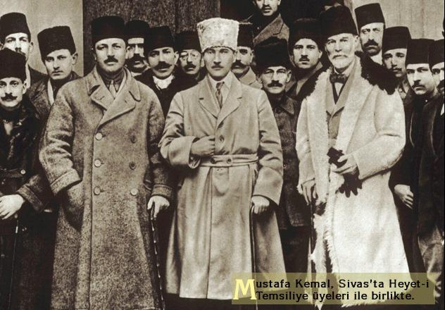

Slide 23
Bu görüşmelerin yapılması İstanbul hükümeti tarafından Heyet-i Temsiliye’nin tanındığını gösterir. Bu görüşmelerden çıkan en önemli sonuç Meclis-i Mebusan’ın toplanmasıdır

Slide 24
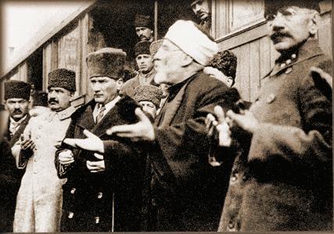

Slide 25

KPSS’YE HAZIRLIK DAHA KOLAY
Online Kitapçılarda…

